Slide 1
PROSTORSKO OBLIKOVANJE
FASADA

Slide 3
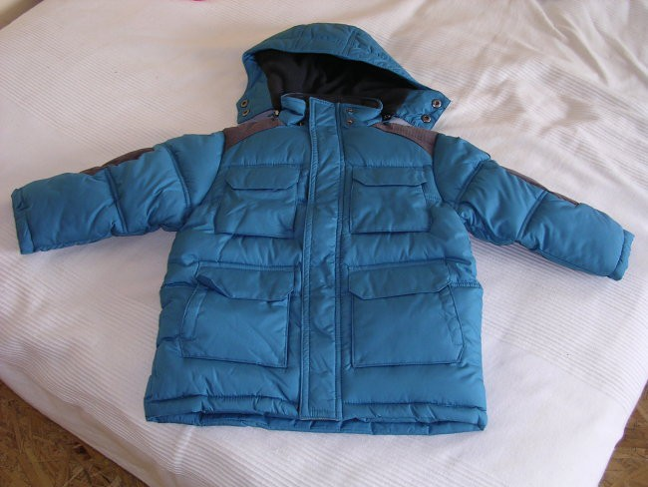
V KAJ JE ZAVITA NOTRANJOST HIŠE?KAJ OBDAJA NOTRANJI PROSTOR?

Slide 4
NOTRANJI PROSTOR OBDAJA
LUPINA STAVBE-FASADA-PROČELJE
KAJ VSE FASADA VSEBUJE?
OPAZUJMO IN SI SKUŠAJMO ZAPOMNITI

Slide 5
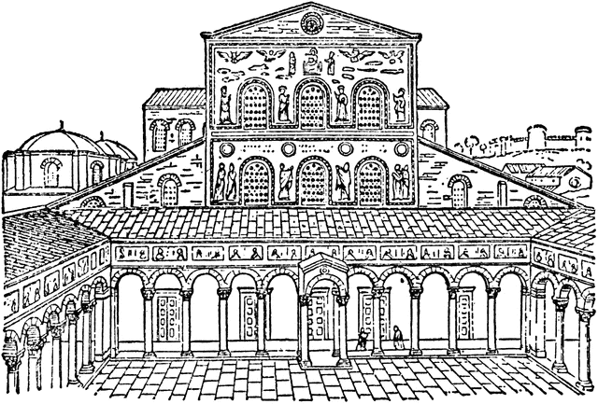

Slide 6
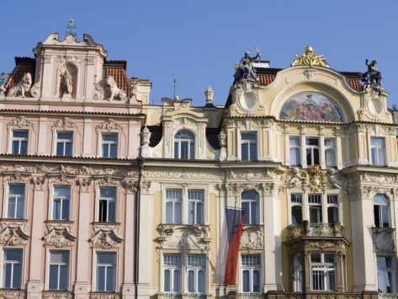

Slide 7
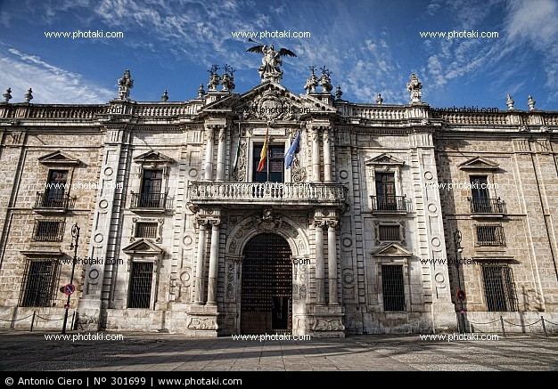

Slide 8
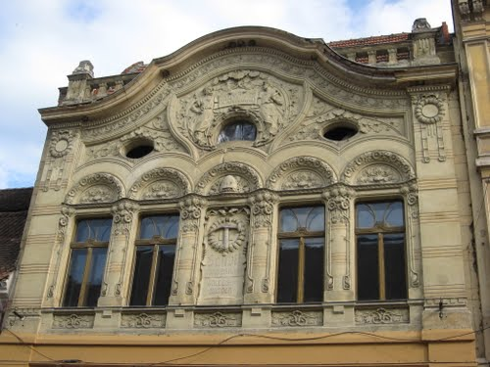

Slide 9
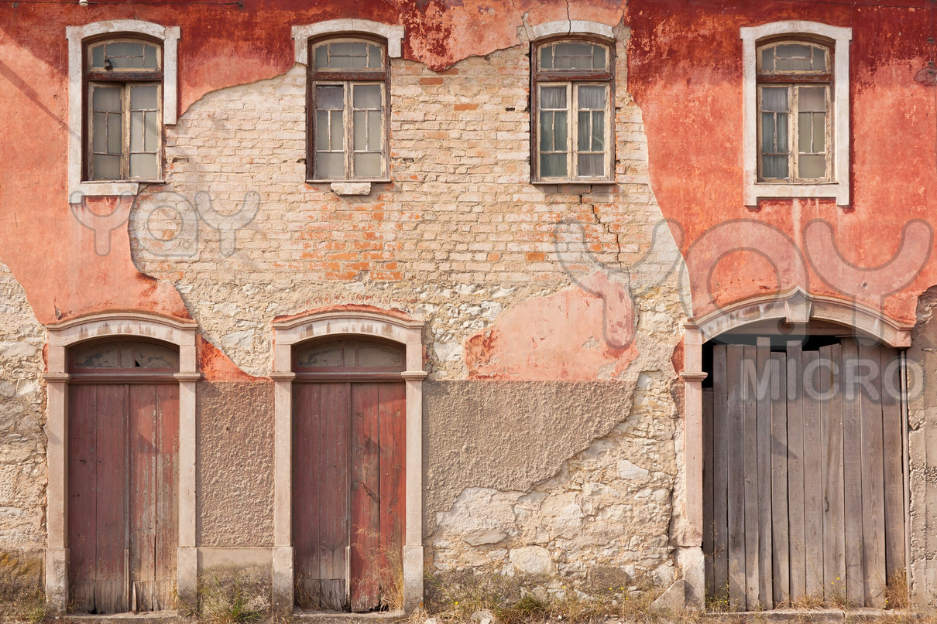

Slide 10
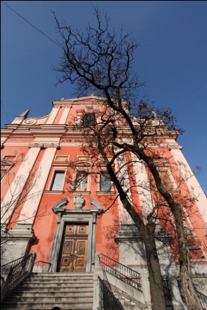

Slide 11
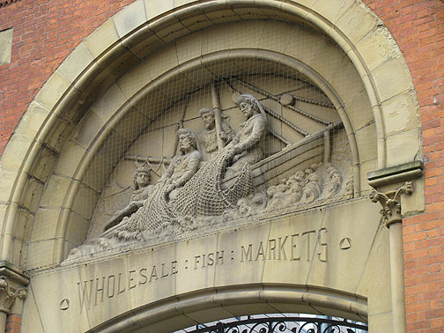

Slide 12
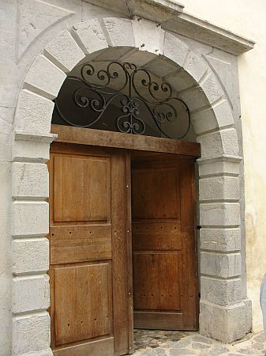

Slide 13
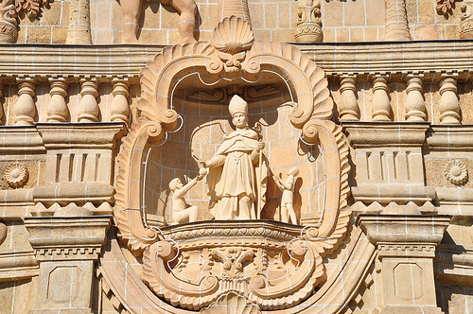

Slide 14
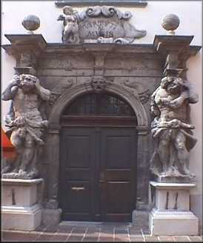

Slide 15
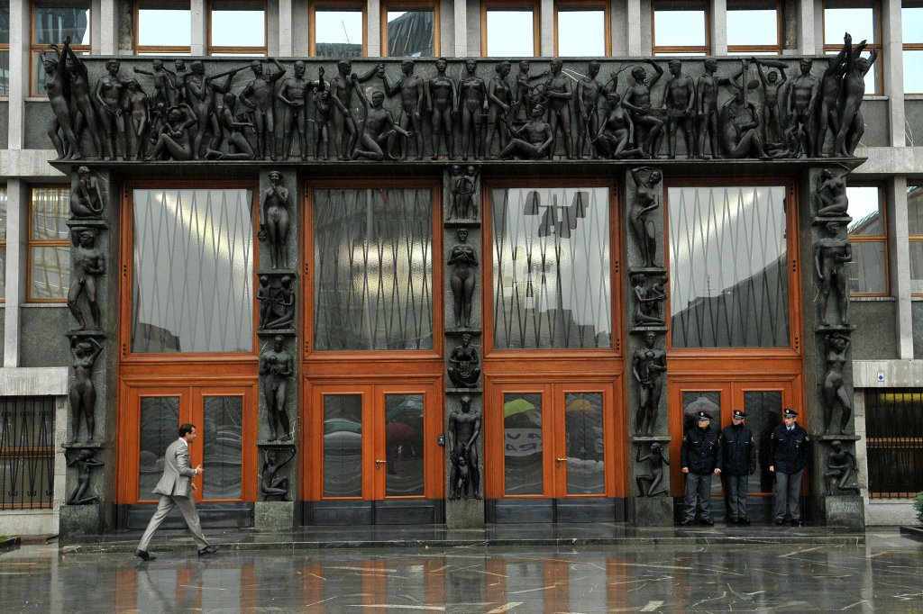

Slide 16
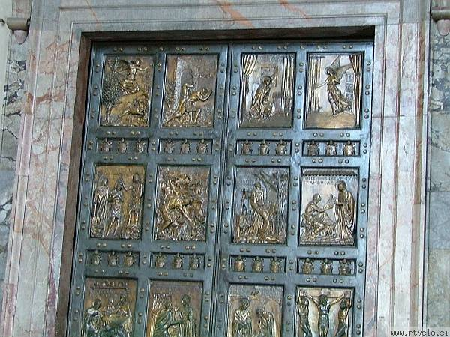

Slide 17
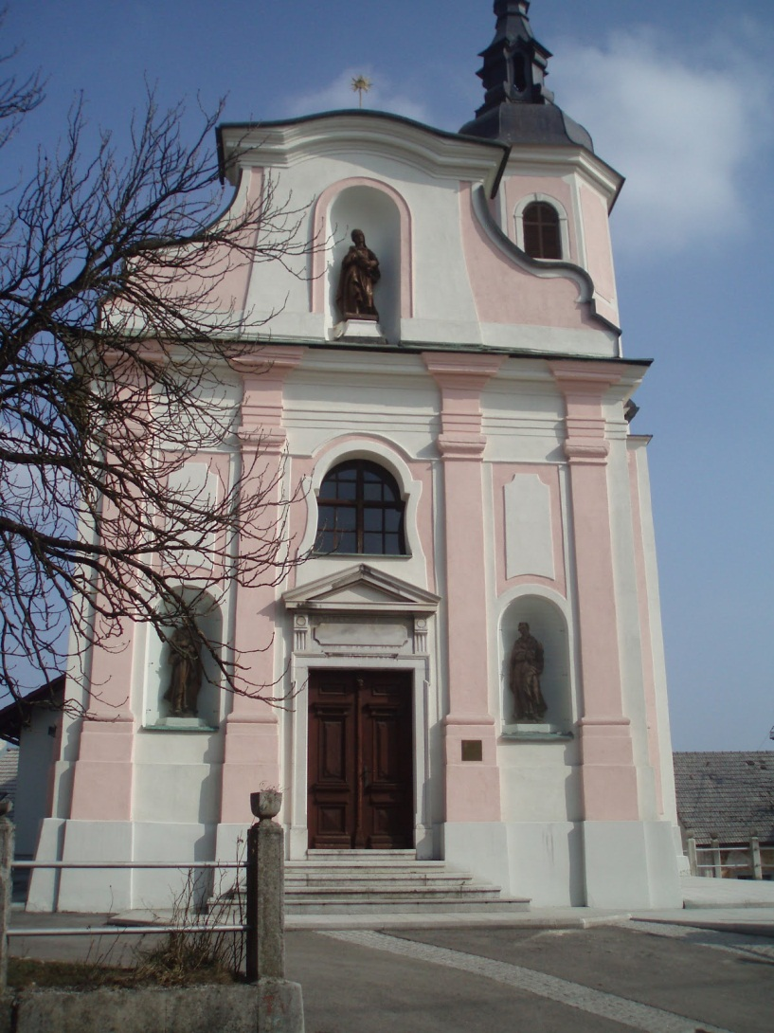

Slide 18
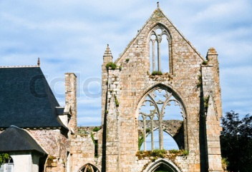

Slide 19
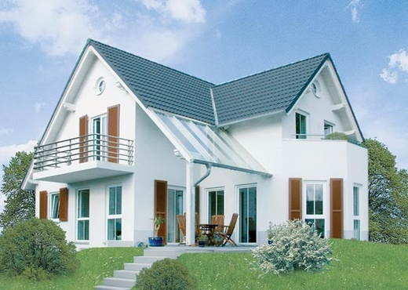
ARHITEKTURA
NOTRANJI PROSTOR IN LUPINA
LUPINA-FASADA-PROČELJE
FASADA;VRATA,OKENSKE ODPRTINE,PODNOŽJE ZGRADBE,STREHA,IZZIDKI,NADZIDKI
MATERIALI-NARAVNI,UMETNI

Slide 20
KAKŠNE MATERIALE ZA FASADO POZNAMO?
V KATERI DVE SKUPINI JIH LAHKO RAZDELIMO?

Slide 21
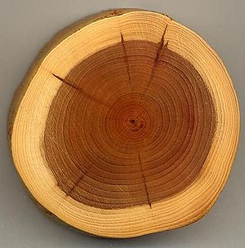
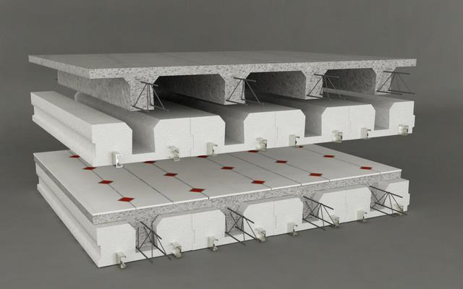
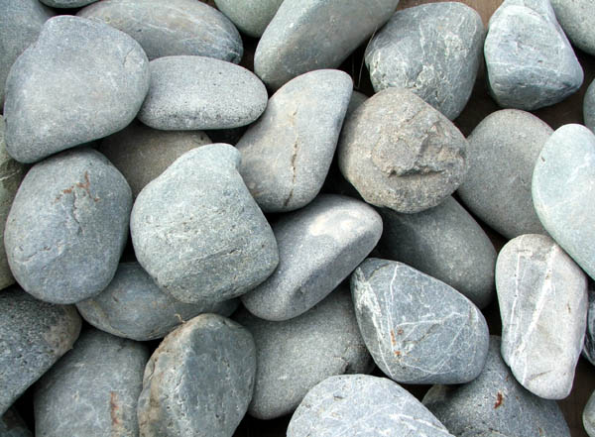
POZNAMO NASLEDNJE MATERIALE;
NARAVNE IN UMETNE

Slide 22
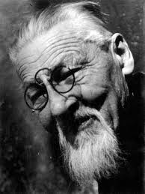
KDO RIŠE NAČRTE ZA ARHITEKTURO?

Slide 23
ARHITEKT
KDO JE NAJVEČJI SLOVENSKI ARHITEKT?

Slide 24
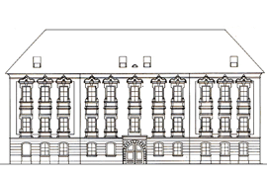
Plečnikov načrt

Slide 25
Kaj fasada,ki jo izdelamo,lahko vse vsebuje
VRATA,OKNA,STEBRE Z MOŽNOSTJO KIPARSKE(RELIEFNE)DEKORACIJE,DEL STREHE,MOŽNOST IZZIDKOV ALI DOZIDKOV(BALKON,STOPNICE),VZNOŽJE STAVBE,DODATKI PO LASTNI ZAMISLI

Slide 26
Na format risalnega lista narišemo lastno zamisel fasade
Rišemo lahko direktno na karton ali risalni list,ki ga kasneje prilepimo na karton
Odprtine fasade(okna,vrata)zarežemo z olfa nožem tako,da se odpirajo
Izdelek barvamo s tempero ali oblepimo s kolažem(možnost kombiniranja)
Za popestritev lahko uporabimo tudi druge odpadne materiale(np.folijo,furnir,smirkov papir,blago,itd)
Dodatke,kot so stebri in kiparsko okrasje,lahko izdelamo iz plastelina

Slide 27
KRITERIJI VREDNOTENJA
IZVIRNA,ZANIMIVA,RAZGIBANA ZAMISEL
UPOŠTEVANJE ČIMVEČIH ELEMENTOV FASADE,KI SMO JIH OMENILI
VLOŽEN TRUD,NATANČNOST
ZMOŽNOST BESEDNEGA OPISOVANJA ARHITEKTURNEGA IZDELKA S POJMI,KI SMO JIH SPOZNALI

